Slide 1
金ナノ粒子を用いたマルチモード干渉に基づく光ファイバー屈折率センサーの感度強化
宿題発表
B4 永井 洸丞

Slide 2
宿題
マルチモード干渉で波長依存はどのような形で現れるか？
光源を白色光源とASEを使い分けている理由
波長シフトを示しているディップの左右に出ているほかのディップは何か？
エタノール・水の比率が変化するとき波長シフトのピークが比率80～90％の所に出て、100％では波長シフト量が下がるのはなぜか？
波長シフト量が最後に下がっているのに対し、別の図では波長シフトが最後に下がっていないのはなぜか？

Slide 3
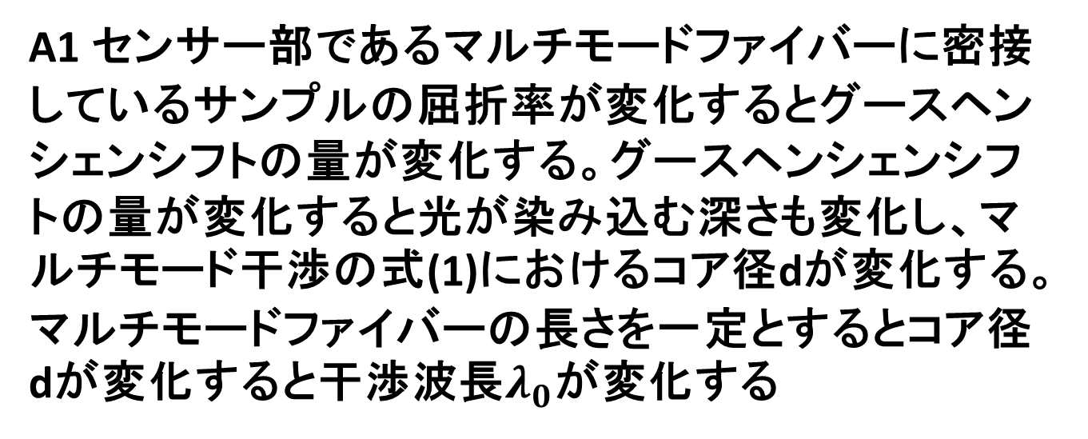
Q1 マルチモード干渉で波長依存はどのような形で現れるか？
A1 センサー部であるマルチモードファイバーに密接しているサンプルの屈折率が変化するとグースヘンシェンシフトの量が変化する。グースヘンシェンシフトの量が変化すると光が染み込む深さも変化し、マルチモード干渉の式(1)におけるコア径dが変化する。マルチモードファイバーの長さを一定とするとコア径dが変化すると干渉波長$λ_{0}$が変化する
L=$\frac{d^{2}m}{λ_{0}}$n (1)

Slide 4
Q2 光源を白色光源とASEを使い分けている理由は？
A2 見たい対象に応じて使い分けている。吸収を見るためだけの用途なら白色光源でも良いが、吸収と干渉を見たい場合は光源にASEを用いる。

Slide 5
Q3波長シフトを示しているディップの左右に出ているほかのディップは何か？
条件B,Cで短波長側に見えている物は金ナノ粒子無しの場合と条件Aで測定範囲外のディップがシフトして見えるようになった物と思われる。長波長側のディップの変化については金ナノ粒子のサイズが変化したことで散乱状態が変化し、吸収スペクトルが変化したものと考えられる。

Slide 6
Q4 エタノール・水の比率が変化するとき波長シフトのピークが比率80～90％の所に出て、100％では波長シフト量が下がるのはなぜか？
波長シフトの量はサンプルの濃度（屈折率）に依存している。サンプルの濃度はエタノール・水の比率が80～90％の時にMAXとなり、100％になると濃度が下がるため波長シフト量が下がる

Slide 7
Q5 波長シフト量が最後に下がっているのに対し別の図では波長シフトが最後に下がっていないのはなぜか？
完全エタノールの屈折率1.35199以上の屈折率範囲にプロットされている点はエタノール・水の比率が80～90％の時のシフト量を示していて屈折率が1.35199の点では二つの点が重なってプロットされている状態である。したがって左図でも波長シフト量は屈折率変化に応じて比率が80～90％の時にピークに達し、100％では波長シフト量は下がっている

